Slide 1
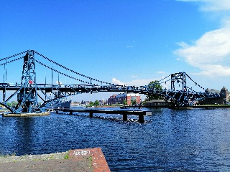
Makroökonomie
Wilhelmshaven
Diese Vorlesung wird in Bild
und Ton des
Dozenten
mitgeschnitten
und anschließend online zur
Verfügung gestellt
Prof. Dr. Bernhard Köster
Jade-Hochschule Wilhelmshaven
http://www.bernhardkoester.de/vorlesungen/inhalt.html

Slide 2
Mikroökonomie
Verhalten Einzelner
Unternehmen, Haushalte
Nachfrage eines Haushalte nach Lebensmitteln
Angebot eines Autobauers an Fahrzeugen
Nachfrage einer Baufirma nach Beton
Makroökonomie
Betrachtung der Gesamtwirtschaft
Untersuchung von aggregierten ökonomischen Größen
Gesamtnachfrage aller Haushalte (Konsum)
Gesamtangebot aller Unternehmen (gesamtwirtschaftliche Produktion)
Nachfrage aller Unternehmen nach Investitionsgütern
Der Vorteil der Aggregation besteht in der Verdeutlichung von Gesamtzusammenhängen.
Das Problem besteht im Verlust von Detailinformationen
Vgl. Einf. in die Statistik: Die Beschreibung eines Datensatzes über Mittelwert, Median, Spannweite, Varianz, Schiefe,… vertieft zwar das Verständnis für die erhobenen Daten. Bestimmte Informationen gehen aber durch die Aggregation verloren.

Slide 3
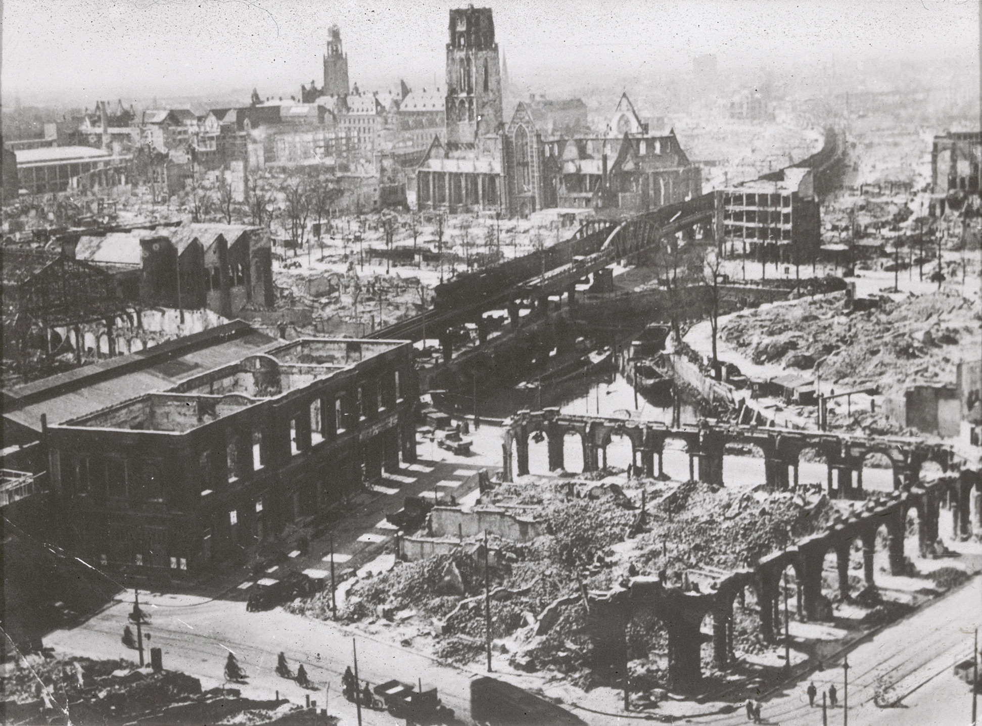
Wo kommen wir her?
Rijksdienst voor het Cultureel Erfgoed
Rotterdam (1940)

Slide 4
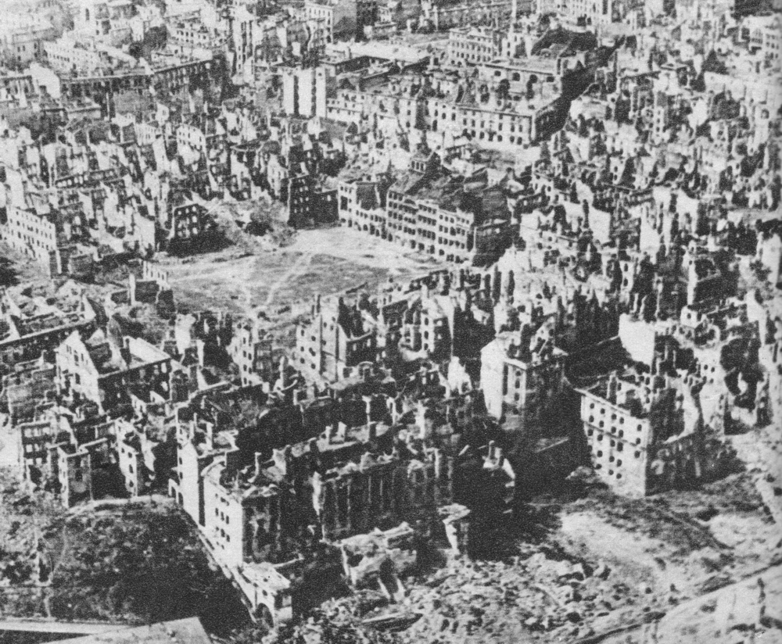
Wo kommen wir her?
Warschau Januar 1945
Stanisław Jankowski, Adolf Ciborowski "Warszawa 1945 i dziś" Wydawnictwo Interpress, Warszawa, 1971, page 66

Slide 5
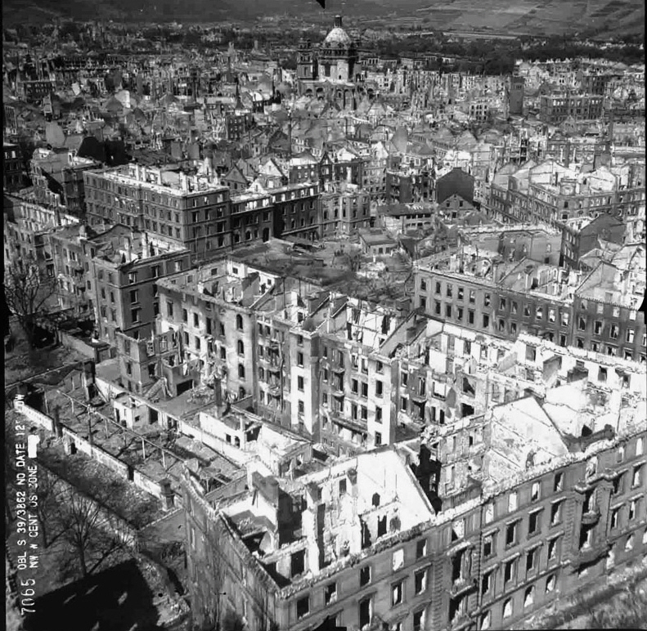
Wo kommen wir her?
Würzburg 4. Nov 1945
www.luftbilddatenbank.de

Slide 6
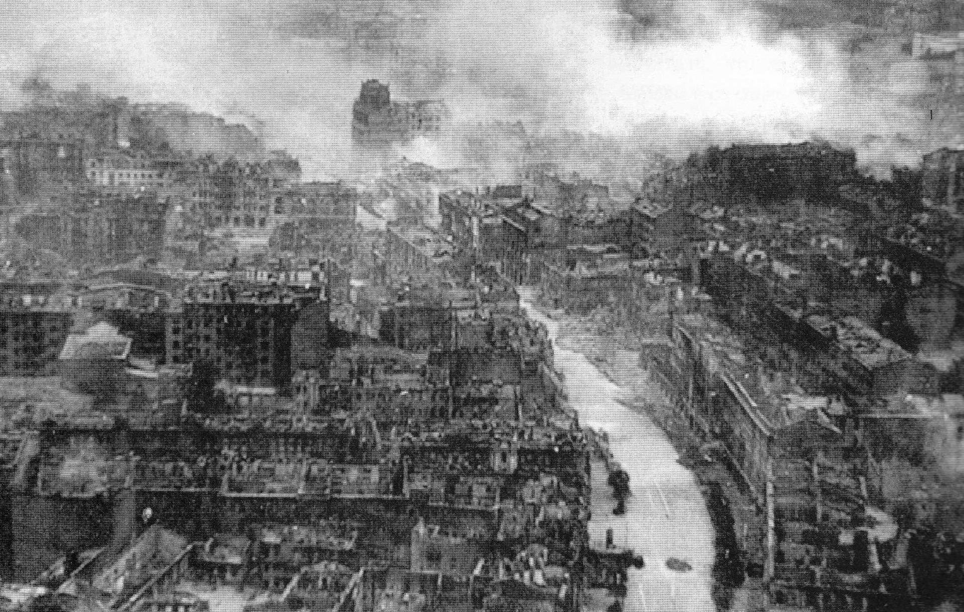
Wo kommen wir her?
Anisimov, Aleksandr (2002) Kyiv and Kyivans, Kurch ISBN 9669612012
Kiew, September 1941

Slide 7
Pläne für eine Nachkriegsordnung in Europa
Morgenthauplan, 1944
Übernahme des Kommunismus
Marshallplan -> Verfolgung einer (West) europäischen Integration
Das Durchsetzen von 3. war Ende des
Zweiten Weltkriegs bei Weitem nicht klar!

Slide 8
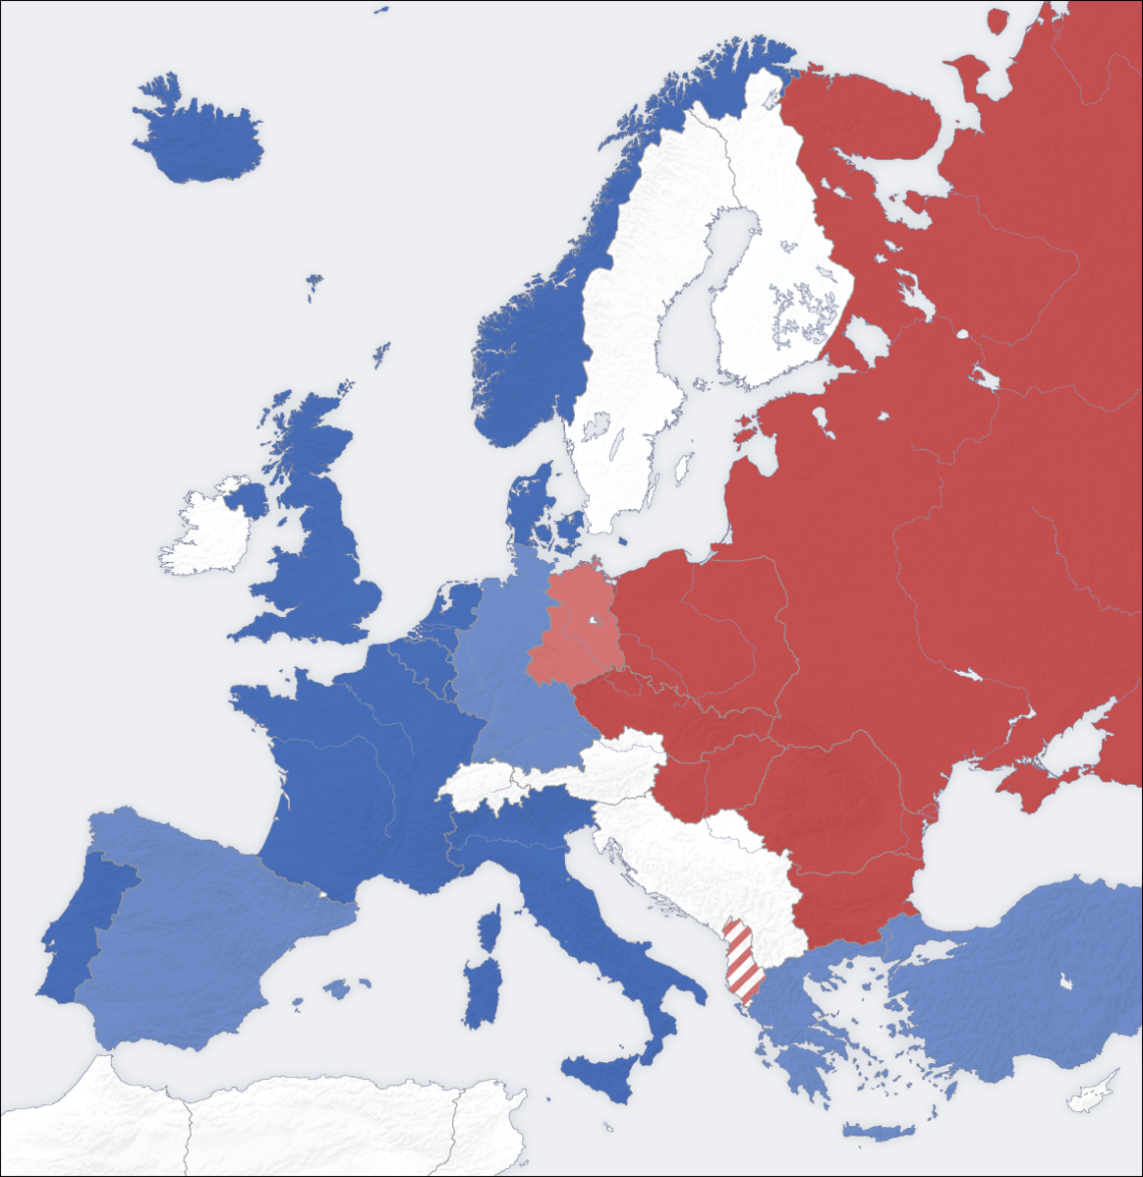
Warschauer Pakt vs NATO
Gründung Warschauer Pakt
1955
Gründung der Nato
1948
Frankreich
Italien
Niederlande
Belgien
Luxemburg
Norwegen
Dänemark
Island
UK
Kanada
USA
Aufstand
CSSR 1968
Albanien
Polen 1980
Rumänien
Bulgarien
Ungarn 1956
DDR 1953
Sowjetunion
1955
1982
1952
1952

Slide 9
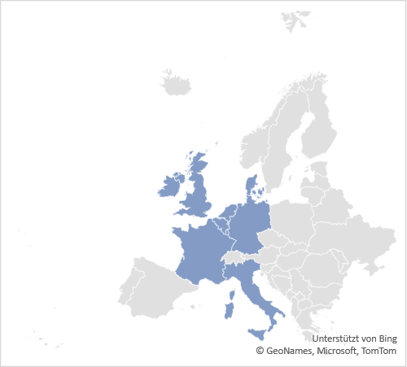
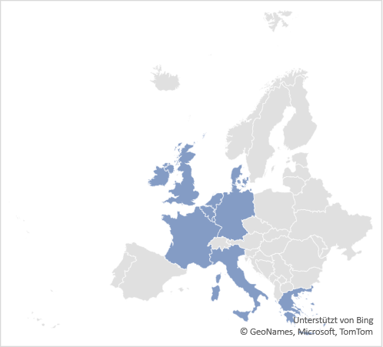
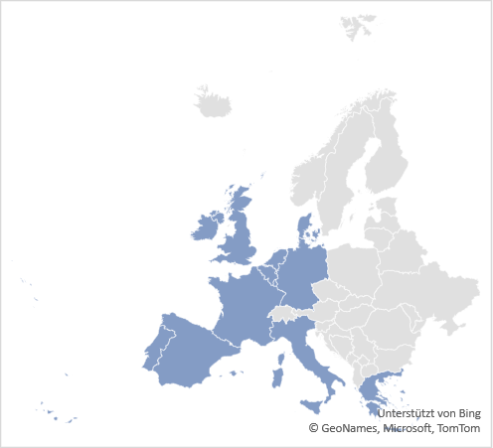
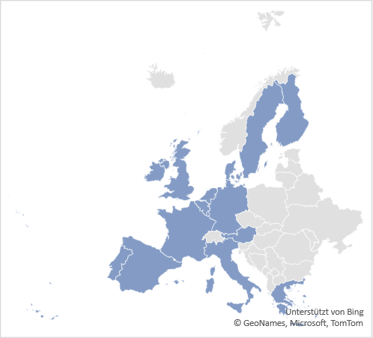
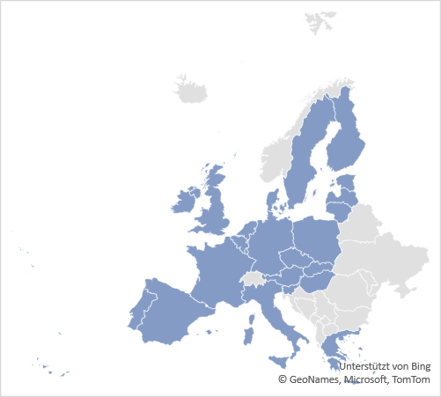
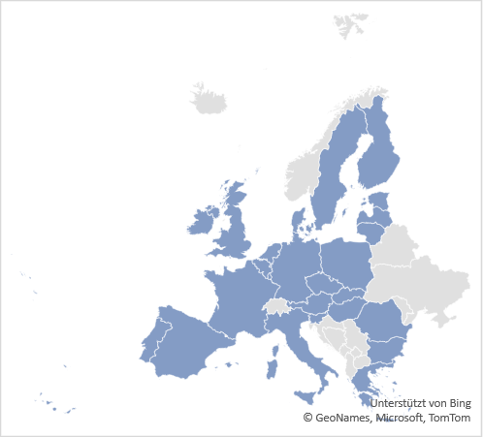
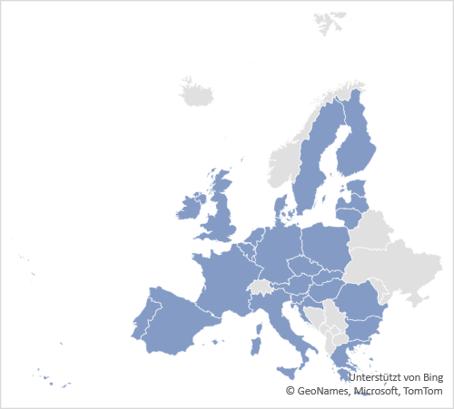
EU
1973
1981
1986
1995
2003
2007
2013
2020

Slide 10
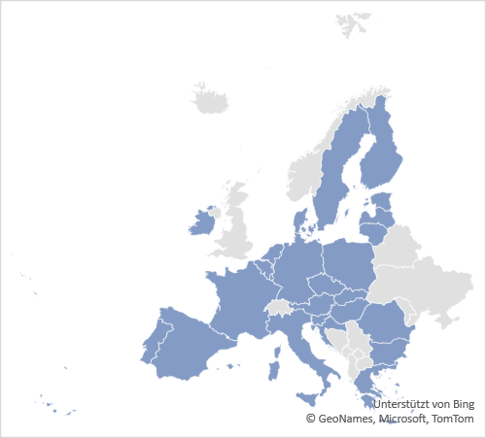
EU – 2020

Slide 11
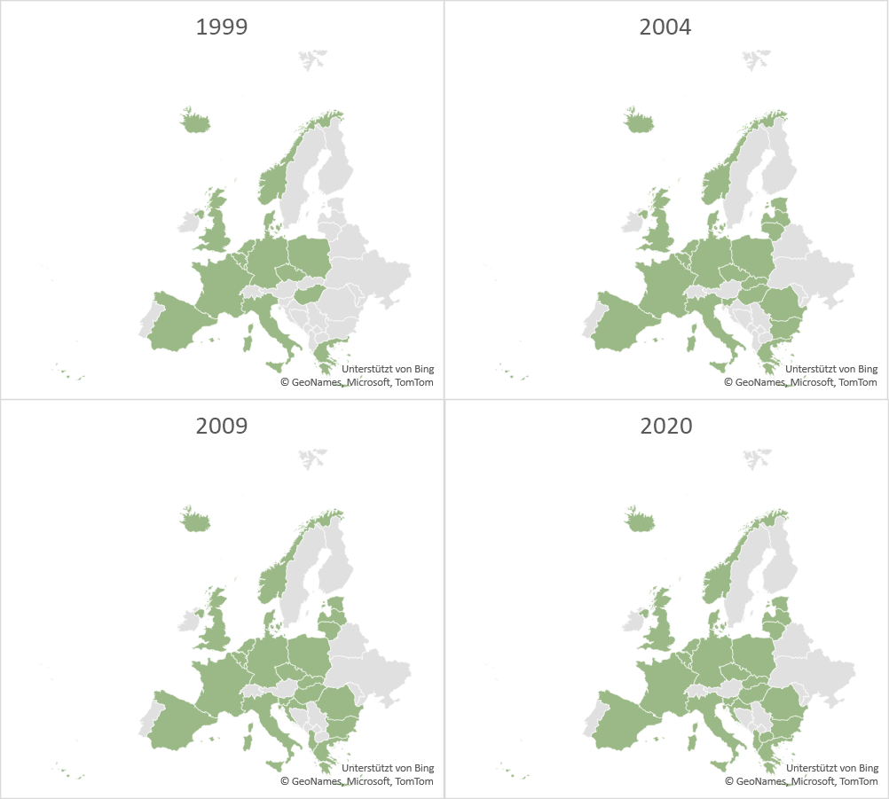
Nato

Slide 12
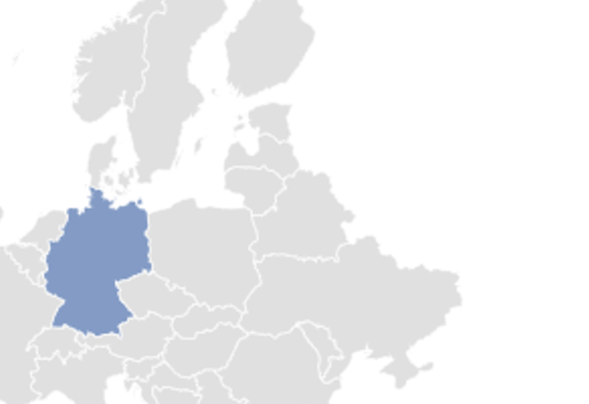
Exkurs: Aus der Geschichte Lernen

Slide 13
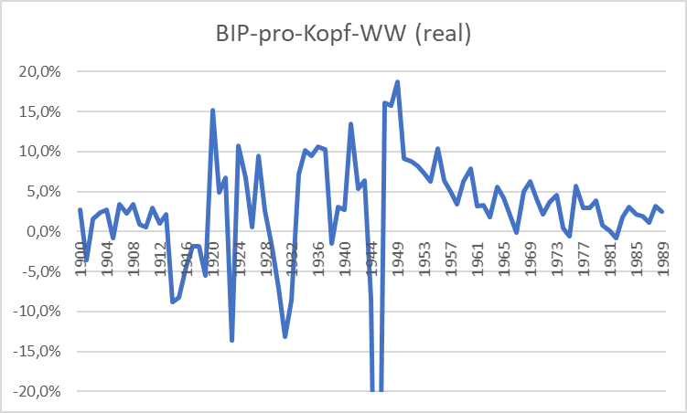
Deutschland
Quelle: Maddison, Histat

Slide 14
Makroökonomische Fragestellungen
Welche Bedeutung hat die Arbeitsmarktentwicklung für die Gesamtwirtschaft?
Welche Auswirkungen haben die aktuellen Zentralbankentscheidungen auf die Zinsentwicklung?
Welche Konsequenzen hat der demographische Wandel auf die Vermögensbildung im Allgemeinen?
Welche Auswirkungen haben die globalen Veränderungen durch die Coronakrise auf das internationalen Handelsbeziehungen?
Welche wirtschaftspolitischen Auswirkungen haben die angekündigten Programme zur Bekämpfung des Klimawandels im Allgemeinen und die Energiewende im Besonderen?
Welche wirtschaftspolitschen Auswirkungen zieht der Überfall Russlands, des größten Rohstofflieferanten der Welt, auf die Ukraine nach sich?

Slide 15
Makroökonomische Sachverhalte
Das Wirtschaftswachstum der deutschen Volkswirtschaft betrug im Jahr 2020 -4,6%
Die Inflationsrate liegt im Februar 2022 bei 5,1%
Die Staatsverschuldung liegt zum Jahresende 2020 bei gut 2,3 Billionen Euro
Das Renteneintrittsalter steigt bis zum Jahr 2030 von 65 auf 67 Jahre
Die Leitzinsen der EZB liegen seit März 2016 bei 0,00%
In Deutschland wird spätestens nächstes Jahr (2022 oder aufgrund des Ukrainekrieges auch nicht) das letzte Atomkraftwerk abgeschaltet.
In Wilhelmshaven und Brunsbüttel sind zwei LNG-Terminals geplant

Slide 16
Die historischen Wurzeln des Wirtschaftskreislaufs
Der französische Arzt François Quesnay (1694-1774) verglich die wirtschaftlichen Zusammenhänge mit dem Blutkreislauf und stellte dies in seinem Tableau Economique dar.
Einteilung der Wirtschaftssubjekte in drei Klassen
Classe productive (P): Landwirte und Pächter
Classe propiétaire (E): Adlige und Klerus
Classe stérile (H): Händler und Handwerker u. ä.

Slide 17
Darstellungsformen wirtschaftlicher Verflechtungen
P
E
H
Kontenform:
 | P | E | H
P
E
H
Matrixform:
P
Grafische Form:
E
H

Slide 18
Darstellung wirtschaftlicher Verflechtungen Beispiel
Ausgangslage: P hat Güter im Gegenwert von 5GE produziert
Für den Eigenverbrauch benötigt P 2GE
Für den Erwerb von Handelserzeugnissen verwendet P 1GE
An Pacht entrichtet P 2GE
E gibt 1 GE für Nahrungsmittel aus
H gibt 2 GE für Nahrungsmittel aus
Stellen Sie die Verflechtungen in Konten-, Matrix und Kreislaufform
dar. Welche Annahme ist dabei zu treffen?

Slide 19
5GE
Für den Eigenverbrauch benötigt P 2GE
Für den Erwerb von Handelserzeugnissen verwendet P 1GE
An Pacht entrichtet P 2GE
E gibt 1 GE für Nahrungsmittel aus
H gibt 2 GE für Nahrungsmittel aus
Kontenform
P
E
H

Slide 20
5GE
Für den Eigenverbrauch benötigt P 2GE
Für den Erwerb von Handelserzeugnissen verwendet P 1GE
An Pacht entrichtet P 2GE
E gibt 1 GE für Nahrungsmittel aus
H gibt 2 GE für Nahrungsmittel aus
Matrixform
Ein/Aus | P | E | H
P
E
H

Slide 21
5GE
Für den Eigenverbrauch benötigt P 2GE
Für den Erwerb von Handelserzeugnissen verwendet P 1GE
An Pacht entrichtet P 2GE
E gibt 1 GE für Nahrungsmittel aus
H gibt 2 GE für Nahrungsmittel aus
Grafische Form
P
E
H

Slide 22
Der moderne Wirtschaftskreislauf – allgemein
Bildung von vier Sektoren:
Haushalte (H), Staat (S), Unternehmen (U), Ausland (A)
Der Wirtschaftskreislauf wird über den Pol der Vermögensveränderung (VÄ) geschlossen. Über diesen laufen die Ersparnisse und Investitionen der Sektoren bzw. die Forderungen oder Verbindlichkeiten gegenüber dem Ausland.
Die Pfeile repräsentieren die Geldströme zwischen den Polen
Ein Wirtschaftskreislauf gilt als geschlossen, wenn an jedem Pol die Summe der Zuflüsse der Summe der Abflüsse entspricht (Kreislaufaxiom!).
→ d.h. alle relevanten Ströme sind berücksichtigt.

Slide 23
Der Wirtschaftskreislauf einer offenen Volkswirtschaft

